Slide 1
KRTKOVO LEPOPISJE, februar 2022
STROKOVNA ŽIRIJA: Anja Kokalj, Ana Slapar, Sabina Mlakar.
VODJA TEKMOVANJA: Elizabeta Pirnat

Slide 2
PREDSTAVLJAMO VAM NAGRAJENCE IN NJIHOVE IZDELKE.

Slide 3
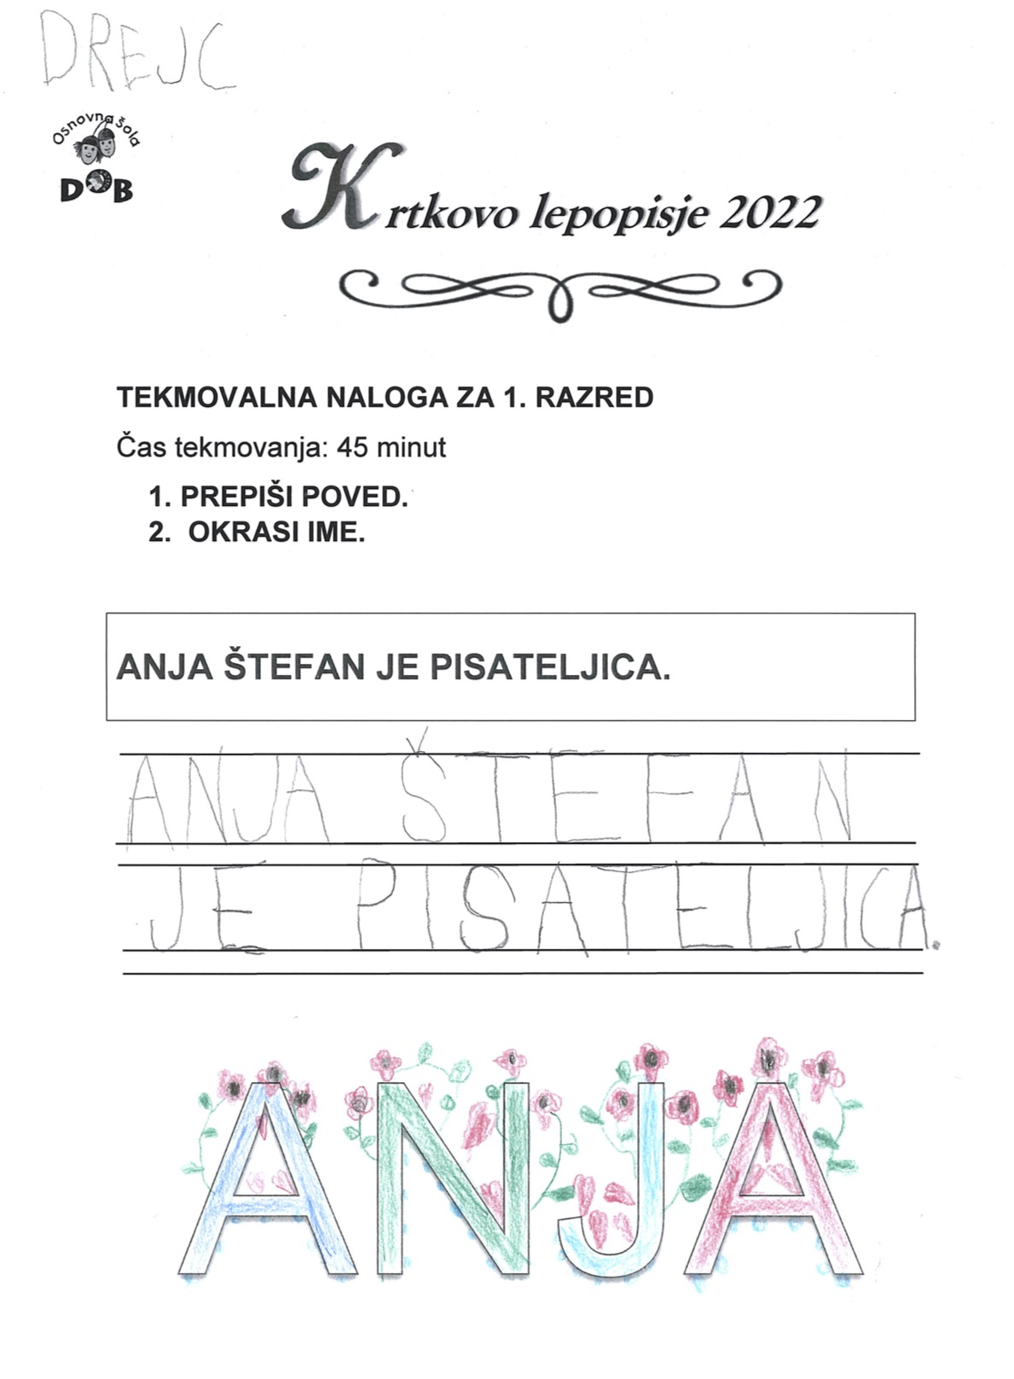
DREJC BIRK, 1.K

Slide 4
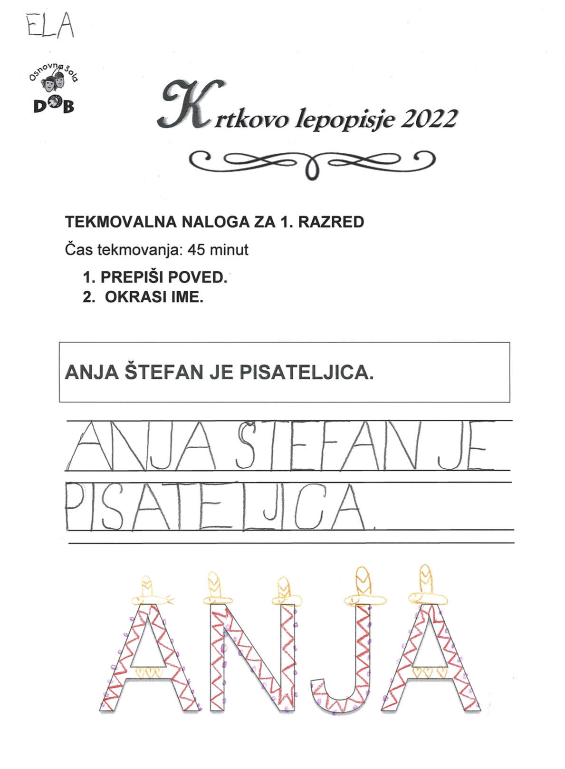
ELA HOČEVAR, 1.K

Slide 5
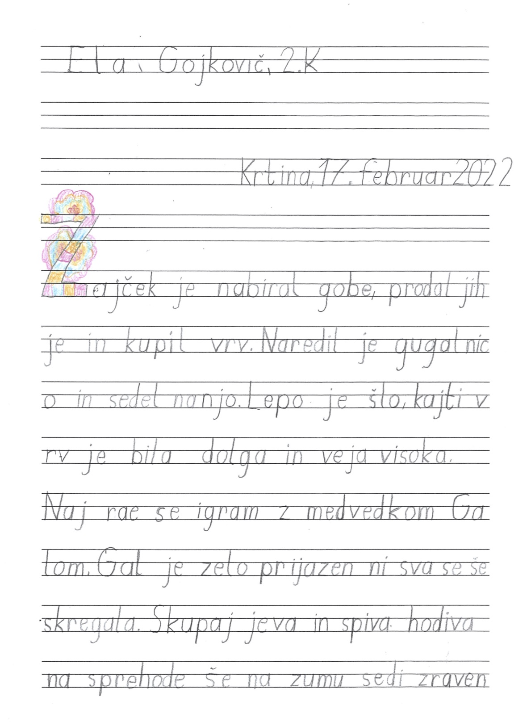
ELA GOJKOVIĆ, 2.K

Slide 6
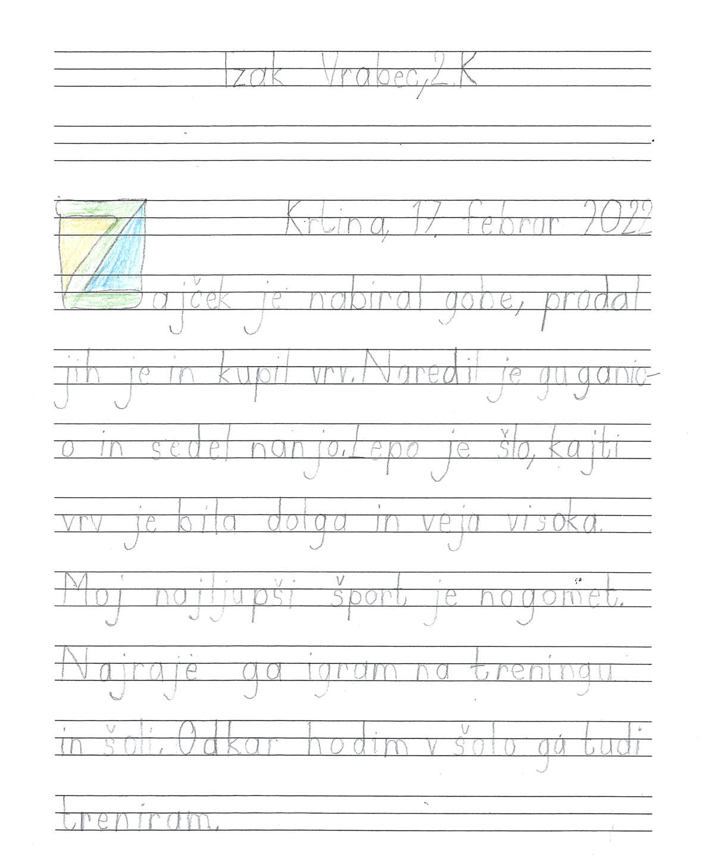
IZAK VRABEC, 2.K

Slide 7
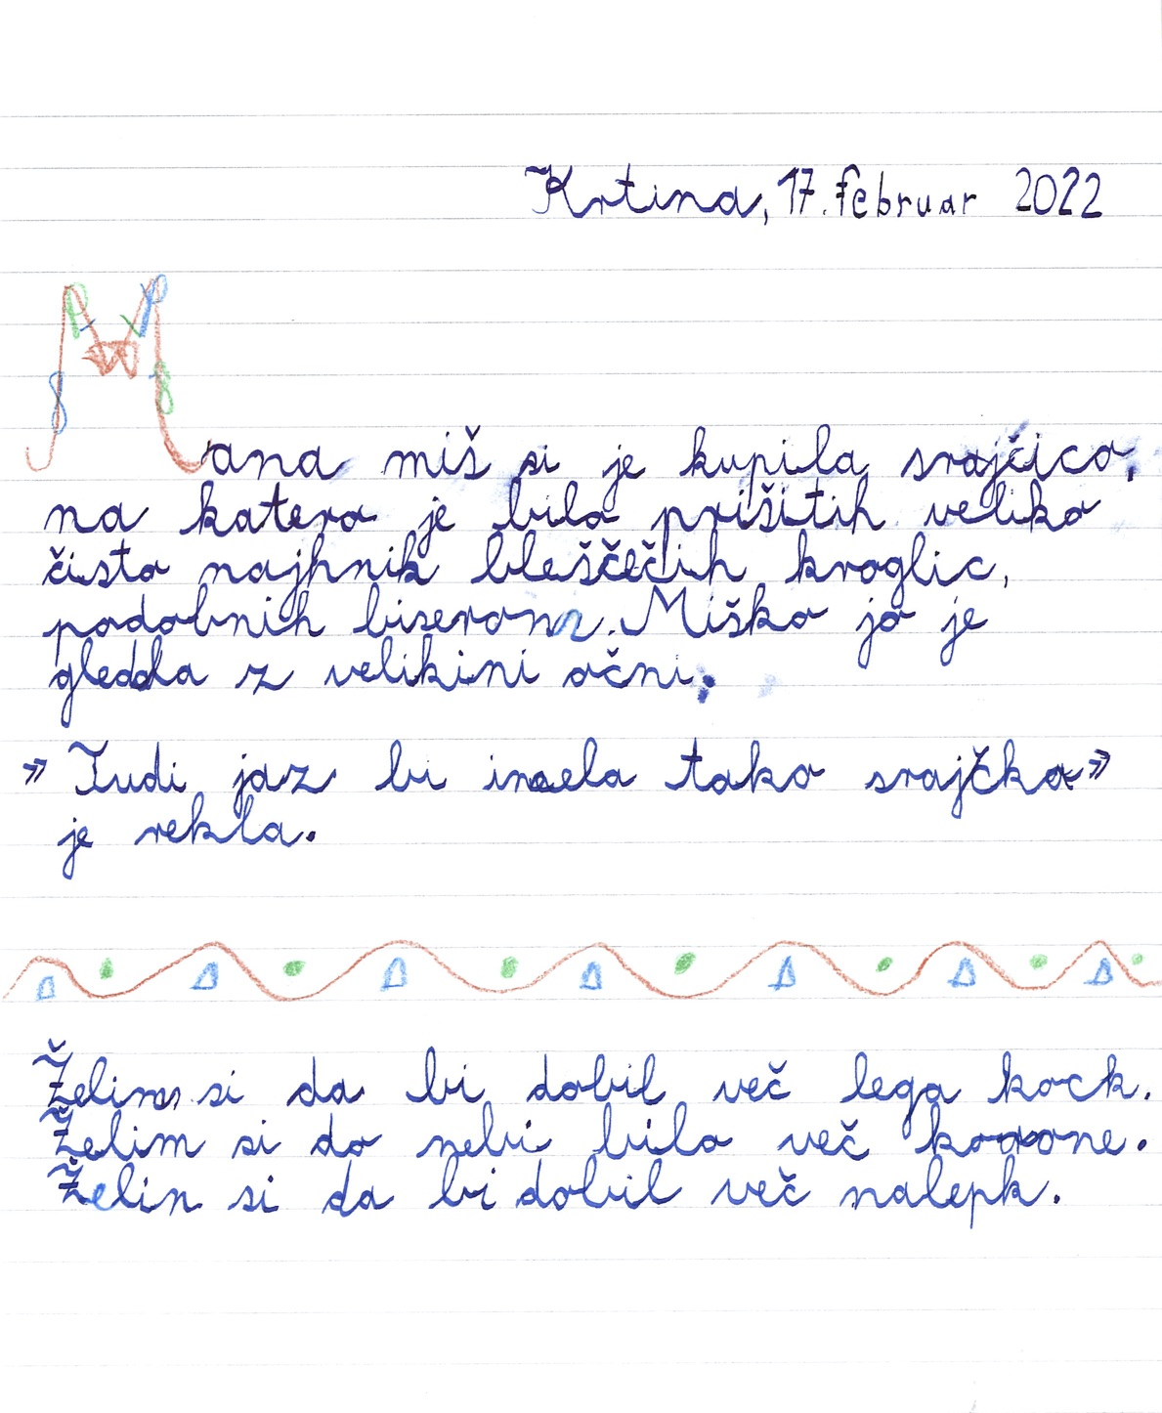
JAKOB KEPEC, 3.K

Slide 8
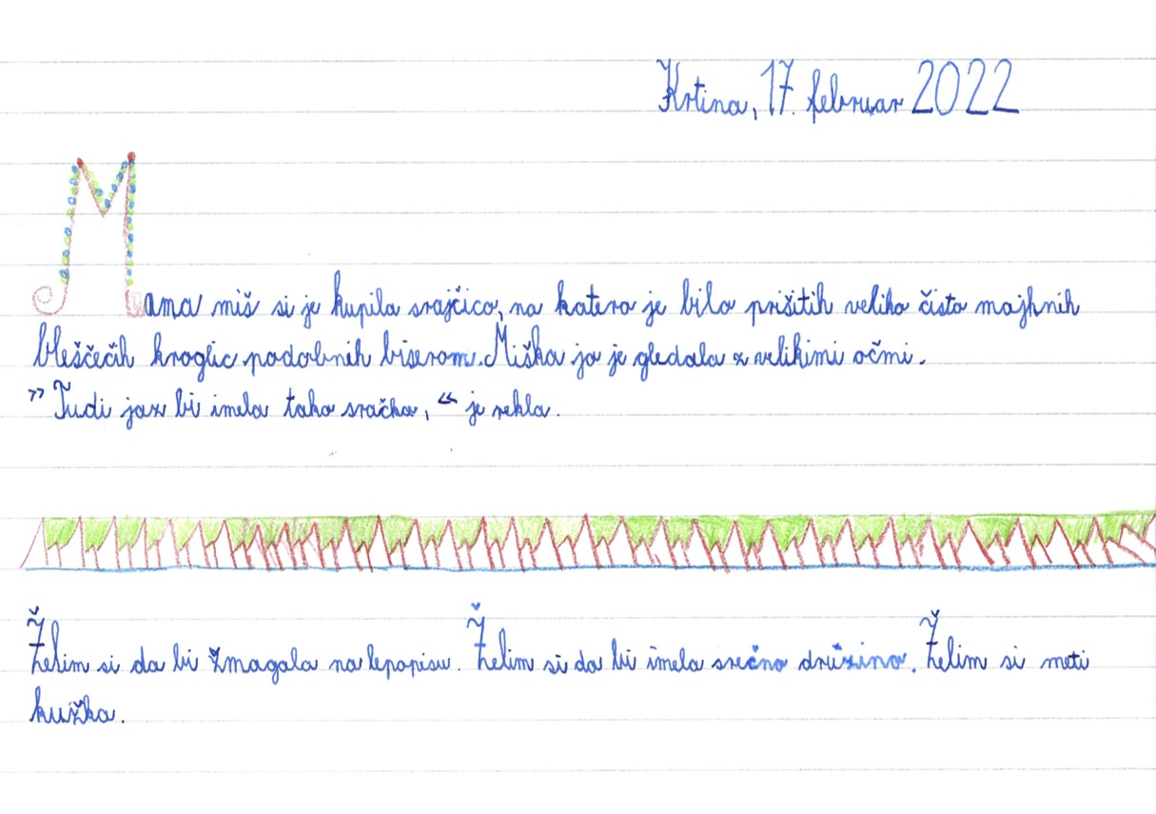
ŠPELA MAKOVEC, 3.K

Slide 9
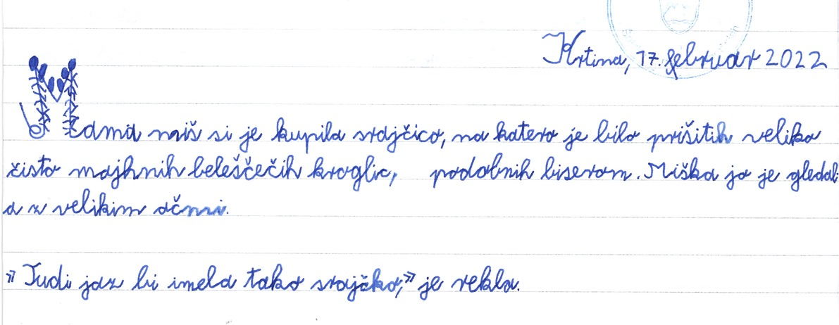
NIK PRAPROTNIK, 3.L

Slide 10
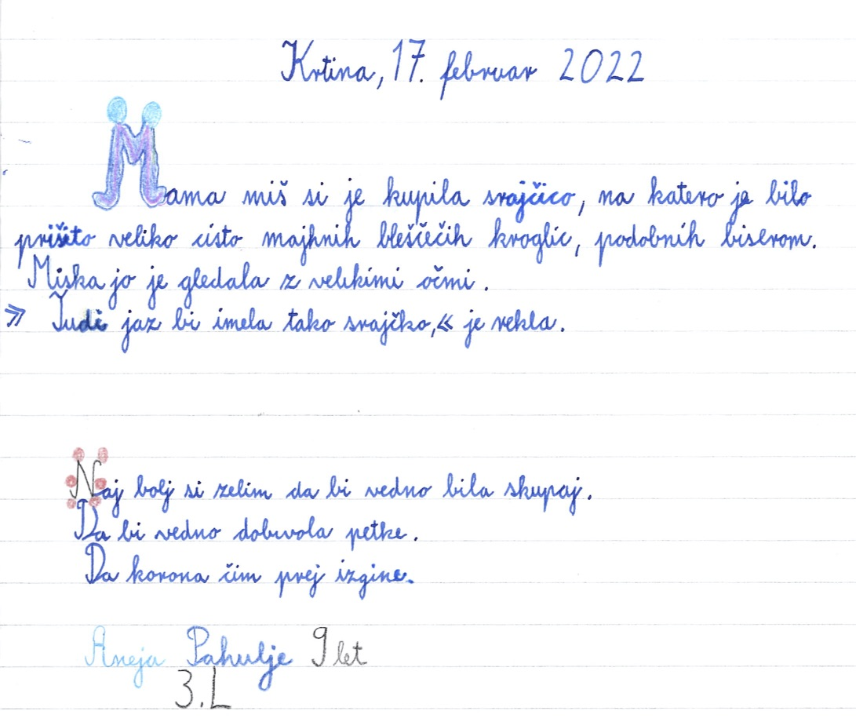
ANEJA PAHULJE, 3.L

Slide 11
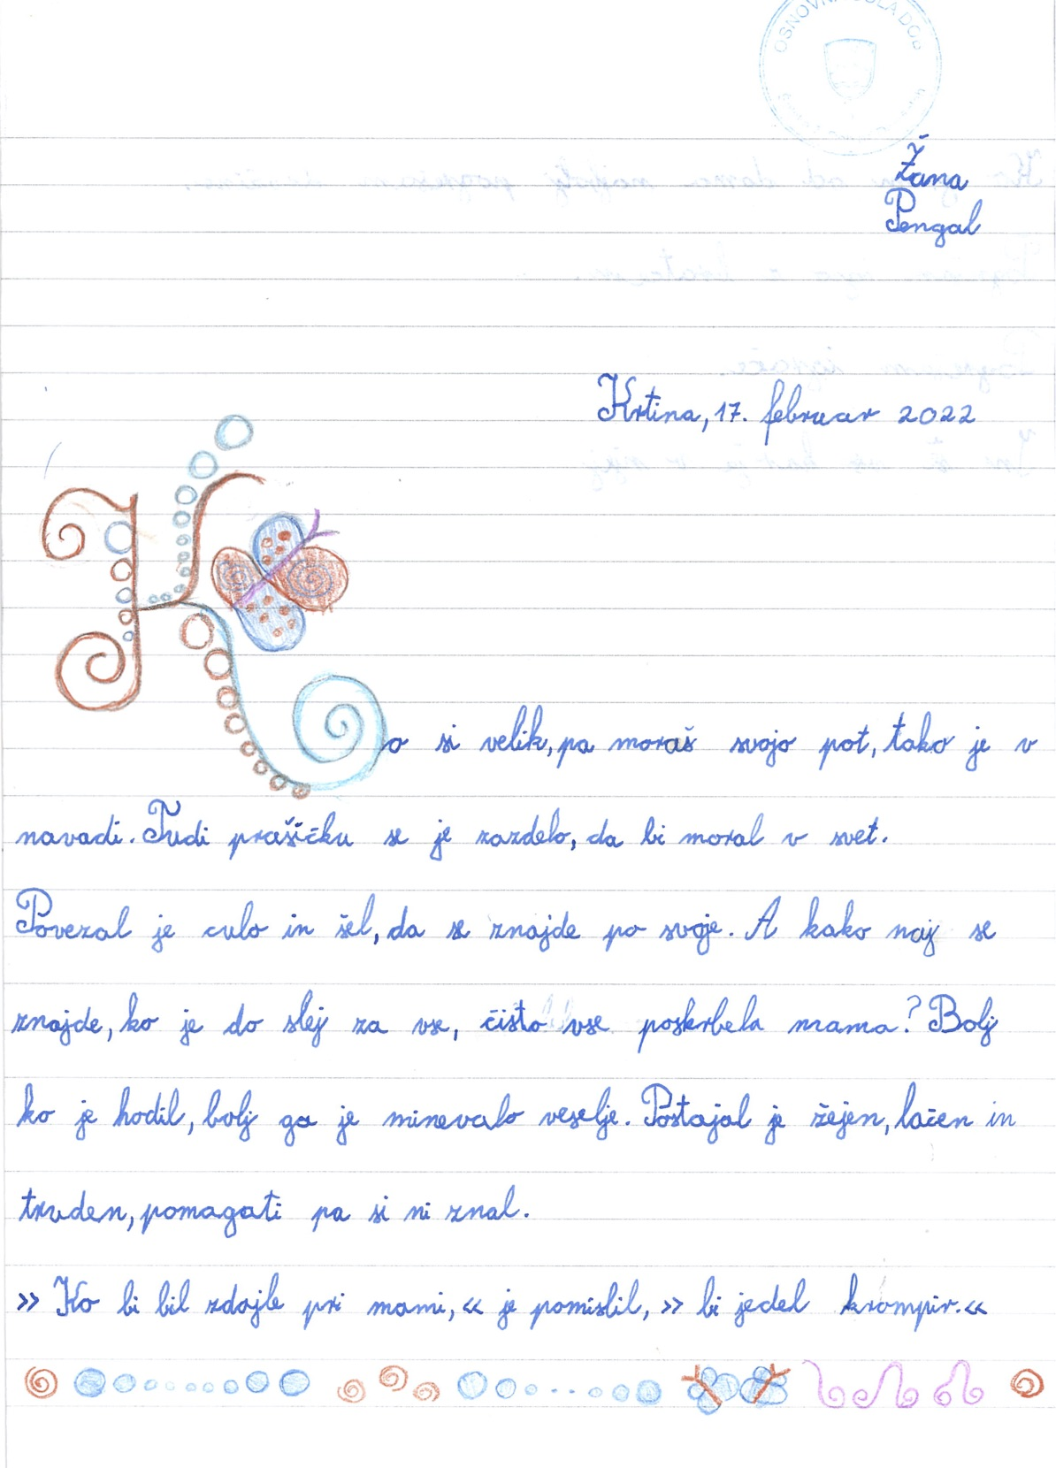
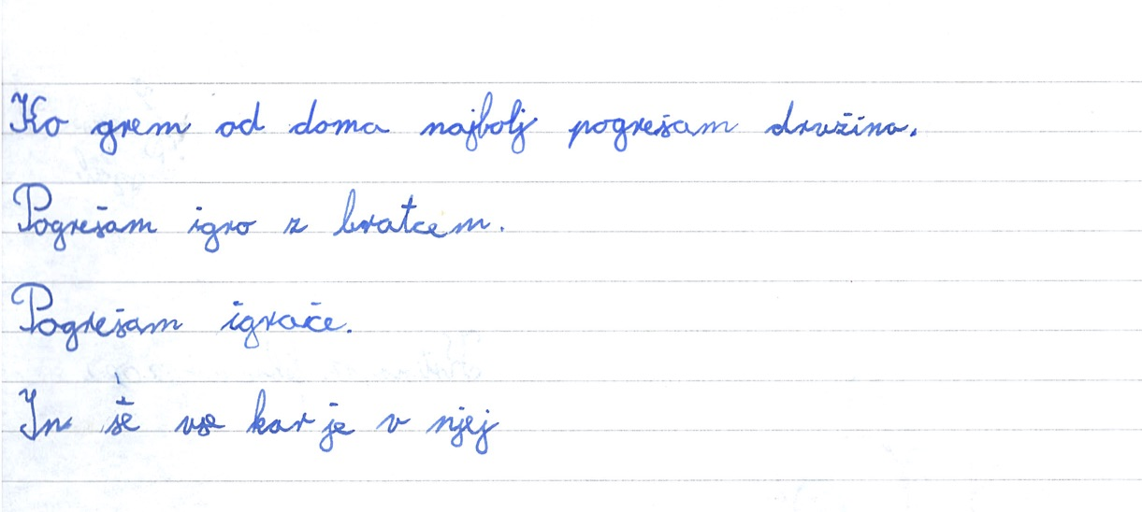
ŽANA PENGAL, 4.K

Slide 12
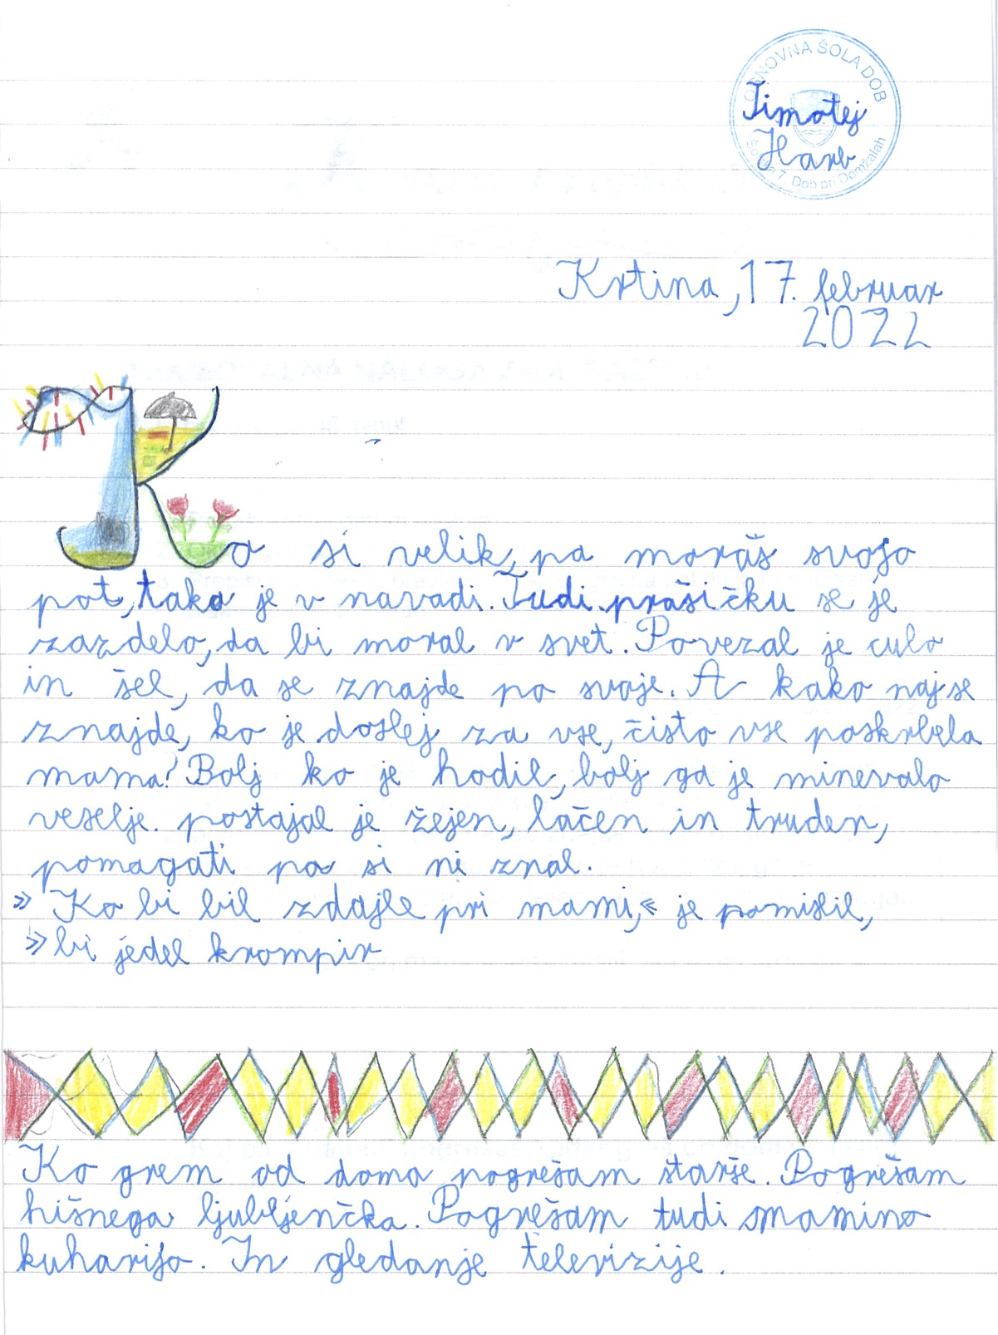
TIMOTEJ HARB, 4.K

Slide 13
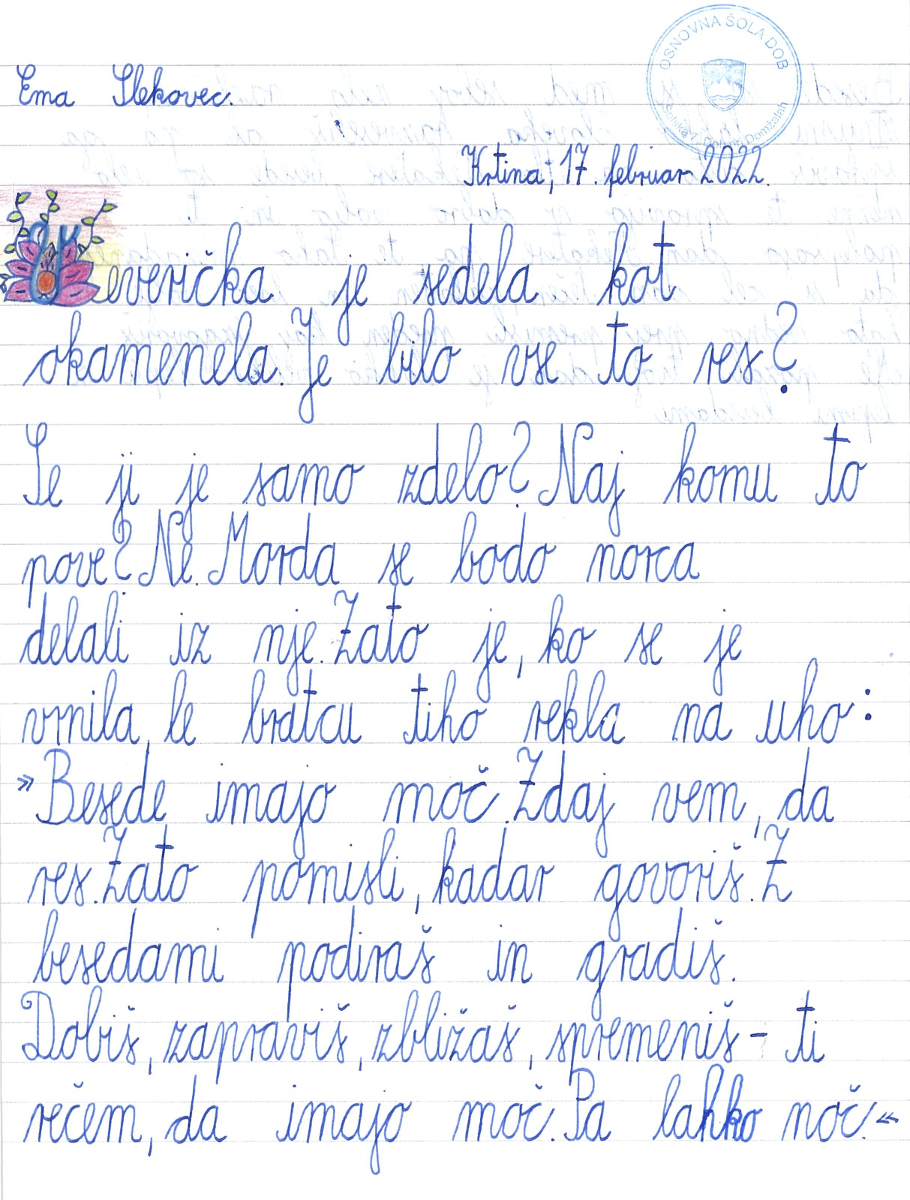
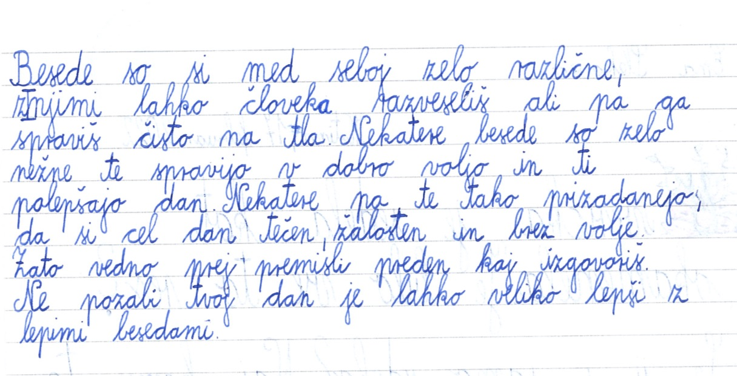
EMA SLEKOVEC, 5.K

Slide 14
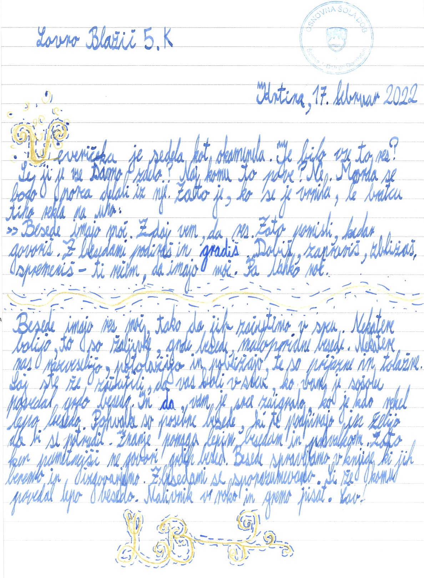
LOVRO BLAŽIČ, 5.K

Slide 15
ČESTITAMO!

